Slide 1
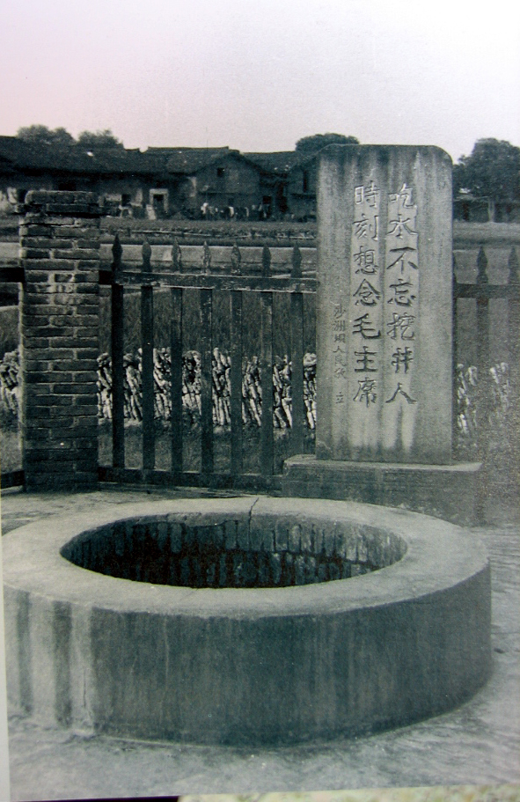
乡亲们在井边的石碑上刻了什么字？

Slide 2
吃水不忘挖井人，时刻想念毛主席。

Slide 3
乡亲们为什么要在这口井边立个碑呢？

Slide 4
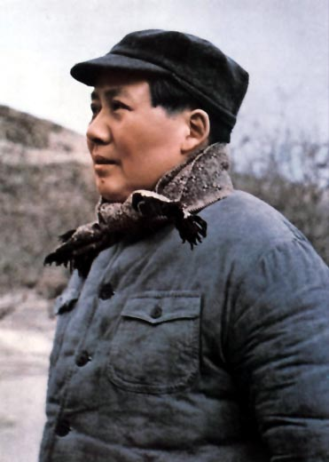
你认为毛主席是个怎样的人？

Slide 5
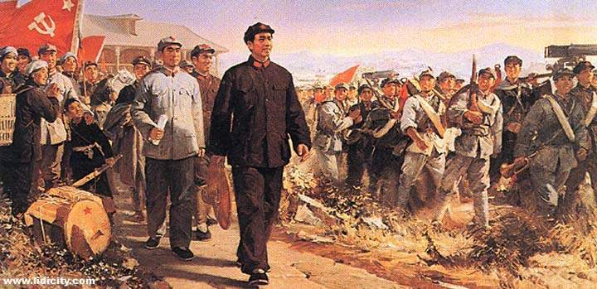
走向胜利

Slide 6
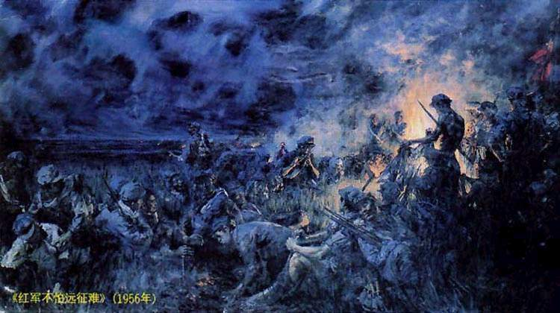
红军不怕远征难

Slide 7
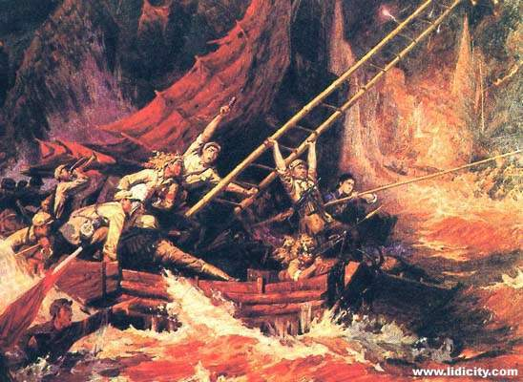
强渡天堑

Slide 8
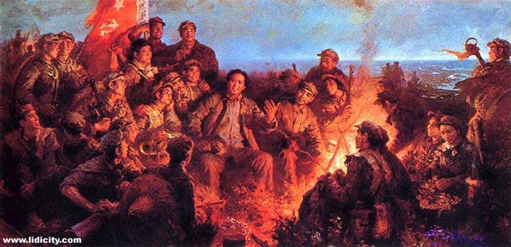
革命理想高于天

Slide 9
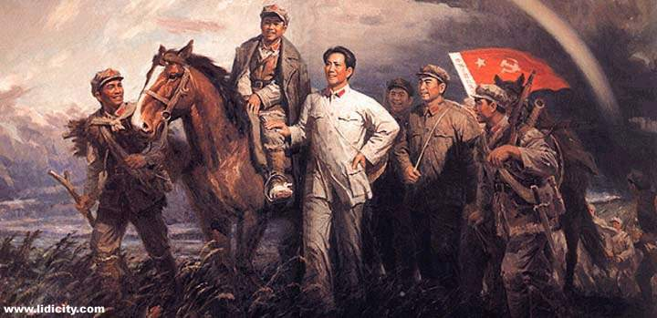
万里长征

Slide 10
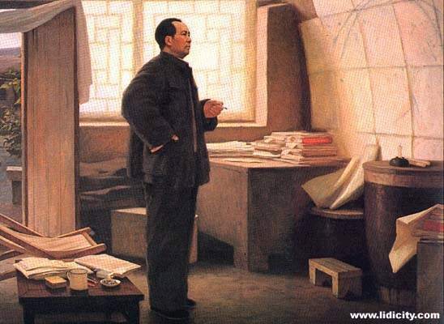
决战前夕

Slide 11
让我们怀着对毛主席的崇敬之情朗读课文吧！

